Slide 1
SUARNI, S.E
Kerja Sama Tim & Meningkatkan Kemampuan Interpersonal

Slide 2
KERJA SAMA TIM
“Kesuksesan kita bergantung pada orang lain, kecuali apabila kita bercita-cita menjadi seorang pemain biola tunggal.”
William G. McGowan

Slide 3
PERBEDAAN BEKERJA SAMA DI PERKULIAHAN DAN DUNIA KERJA
BEKERJA SAMA DI PERKULIAHAN | BEKERJA SAMA DALAM PEKERJAAN
Tidak semua orang berambisi mendapat nilai bagus. | Semua orang ingin memberikan yang terbaik karena tidak ingin kehilangan pekerjaan.
Deskripsi tugas relatif jelas. | Umumnya hanya memberi gambaran global.
Durasi relatif singkat. | Durasi relatif lama.
Tingkat kompleksitas : terjangkau (sudah disesuaikan dgn materi kuliah) | Tingkat kompleksitas : tinggi
Tidak membutuhkan keahlian berbeda-beda. | Cenderung membutuhkan keahlian berbeda-beda.
Segala sesuatu relatif dapat diperkirakan. | Di lapangan banyak hal tak terduga.

Slide 4
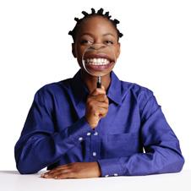
TIPE-TIPE PEKERJA
Pekerja Giat
Pengikut
Inovator
Wasit
Tukang Pamer
TANTANGAN :
Menghadapi orang
dengan karakteristik
berbeda-beda!

Slide 5
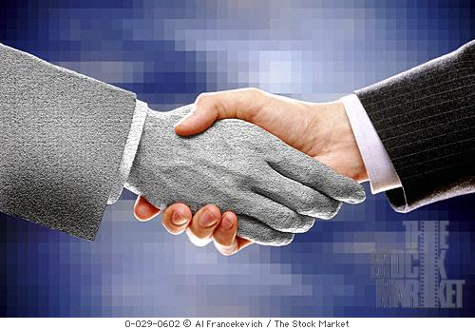
HAMBATAN BEKERJA SAMA
Tidak tahu, dan tidak berusaha untuk tahu
Sudah ada sebagian yang berkelompok & enggan membuka diri
Prasangka buruk → kerja samanya
tidak sepenuh hati

Slide 6
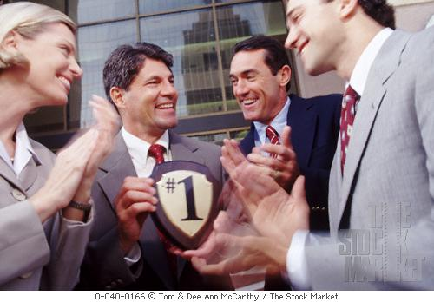
SINERGI
Adalah ….
Memanfaatkan perbedaan
Saling melengkapi dalam bekerja
Keterbukaan pikiran
Menemukan cara-cara baru yang lebih baik
Dan bukan…
Cuek terhadap perbedaan
Bekerja masing-masing secara mandiri
Berpikir diri selalu benar
Pasrah menerima seadanya

Slide 7
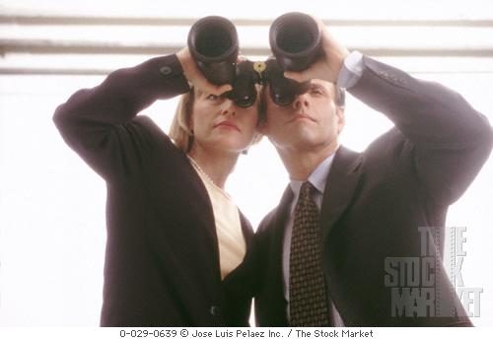
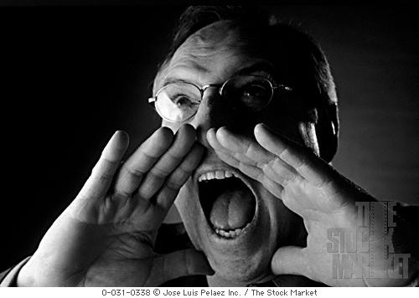
LANGKAH BERSINERGI
Dengarkan orang lain
Definisikan masalah
& peluang
Berembuk
Cari solusi terbaik
Sampaikan
pendapat

Slide 8
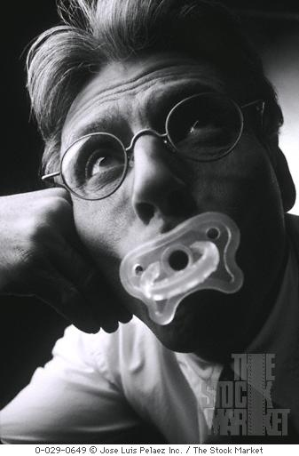
DON’T BE A BABY
Dalam kerja sama, Anda juga tetap harus memiliki kemandirian.
Coba dulu semua cara. Baru minta bantuan orang lain.
Ketika meminta bantuan, tunjukkan apa saja usaha yang telah dilakukan…

Slide 9
PILIH PERTEMPURAN ANDA
Dalam kehidupan, tak jarang Anda berbeda pendapat. Pilih pertempuran Anda. Pertahankan hal-hal yang prinsip namun jadilah fleksibel pada hal-hal yang tidak terlalu penting.

Slide 10
REFLEKSI & LATIHAN
Hal-hal apa saja yang membuat Anda nyaman bekerja sama dengan orang lain? Apa yang membuat Anda kesal?
Carilah teman kerja kelompok yang berbeda dari biasanya
Cobalah bekerja sama dengan orang yang tidak terlalu Anda kenal dekat
Dalam kegiatan organisasi, belajarlah :
Mengenali kekurangan & kelebihan orang lain
Membagi tanggung jawab berdasarkan kekurangan & kelebihan itu
Hindari alasan kurang rasional dalam pembagian kerja (misal, yang mengurus makanan harus perempuan, toh koki hotel pun lebih banyak pria)

Slide 11
MENINGKATKAN KEMAMPUAN INTERPERSONAL

Slide 12
MENGAPA PENTING ?
”80% orang yang gagal adalah mereka yang tidak dapat berhubungan baik dengan orang lain.”
Robert Bolton,
penulis buku People Skills
Jika hati mereka sudah terkunci tentu akan lebih sulit bekerja sama…

Slide 13
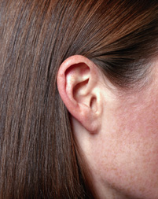
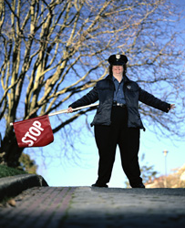
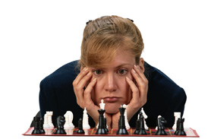
UNSUR KETERAMPILAN INTERPERSONAL
Menegaskan
Keterampilan
mendengarkan
Kepekaan
membaca situasi
Bekerja sama
menyelesaikan
masalah
Menyelesaikan konflik

Slide 14
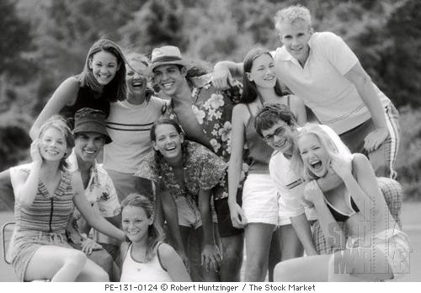
TIPS MENINGKATKAN EFEKTIVITAS INTERPERSONAL
Jangan menghakimi
Hindari mengeluh
Beri penghargaan yang jujur dan tulus
Tunjukkan minat yang tulus
Tersenyumlah
Buat orang lain merasa penting
Ajukan pertanyaan, bukan perintah

Slide 15
REFLEKSI & LATIHAN
Renungkanlah bagaimana sebenarnya kualitas hubungan Anda dengan teman-teman, keluarga, dst.
Buat target berkenalan dengan orang tiap minggunya dan tetap jalin kontak dengan mereka.
Mulailah percakapan dengan orang-orang yang tidak Anda kenal di tempat umum (misal kendaraan umum.
Luangkanlah waktu setidaknya 15 menit sehari untuk
mendengarkan secara aktif teman atau keluarga Anda.
mengamati cara orang berinteraksi di tempat umum. Bagaimana cara bersosialisasi orang-orang yang memiliki teman banyak?

Slide 16
THE END

